Slide 1
Web Design e Além

Slide 2
Apesar do nome, esse curso vai usar a criação de sites como desculpa para lhes apresentar o universo da computação. É uma armadilha para sugar todos vocês e fazer com que se apaixonem pela área do conhecimento que vem arrastando o desenvolvimento intelectual humano pelas últimas décadas

Slide 3
Solucionar problemas

Slide 4
entrada
saída

Slide 6
binário
0, 1

Slide 7
decimal
0, 1, 2, 3, 4, 5, 6, 7, 8, 9

Slide 8
1 2 3

Slide 9
1 2 3
100
10
1

Slide 10
1 2 3
100
10
1
100 x 1

Slide 11
1 2 3
100
10
1
100 x 1
+
10 x 2

Slide 12
1 2 3
100
10
1
100 x 1
+
10 x 2
+
1 x 3

Slide 13
1 2 3
100
10
1
100
+
20
+
3

Slide 14
0 0 0

Slide 15
0 0 0
4
2
1

Slide 16
0 0 1
4
2
1

Slide 17
0 1 1
4
2
1
= 2 ?

Slide 18
0 1 1
4
2
1
4 x 0
2 x 1
1 x 1
= 3

Slide 19
0 1 0
4
2
1
4 x 0
2 x 1
1 x 0

Slide 20
0 1 1
4
2
1
4 x 0
2 x 1
1 x 1

Slide 21
1 0 0
4
2
1
4 x 1
2 x 0
1 x 0

Slide 22
1 1 1
4
2
1
4 x 1
+
2 x 1
+
1 x 1
= 7

Slide 23
23

Slide 24
0 0 0 0 0 0
32
16
8
4
2
1

Slide 25
0 1 0 1 1 1
32
16
8
4
2
1
32 x 0
+
16 x 1
+
8 x 0
+
4 x 1
+
2 x 1
+
1 x 1
= 23

Slide 26
42

Slide 27
0 0 0 0 0 0
32
16
8
4
2
1

Slide 28
0 0 0 0 0 0
42?

Slide 29
1 0 1 0 1 0
32
16
8
4
2
1
32 x 1
+
16 x 0
+
8 x 1
+
4 x 0
+
2 x 1
+
1 x 0
= 42

Slide 30
ASCII
A
65
B
66
C
67
D
68
E
69
F
70
G
71
H
72
I
73
…
…

Slide 31
79
73
33

Slide 32
O
79
73
33

Slide 33
O
I
79
73
33

Slide 34
O
I
!
79
73
33

Slide 35
79
73
33
R
G
B
Red Green Blue

Slide 37
Zeros e Uns

Slide 38
Zeros e Uns
Binário

Slide 39
Zeros e Uns
Binário
Letras

Slide 40
Zeros e Uns
Binário
Letras
Cores

Slide 41
Zeros e Uns
Binário
Letras
Imagens
Cores

Slide 42
Zeros e Uns
Binário
Letras
Vídeos
Imagens
Cores

Slide 43
o que vai acontecer

Slide 44
professores

Slide 45
aulas quinzenais
às 9 horas aqui mesmo

Slide 46
não precisa instalar nada no computador
tudo acontecerá pelo navegador

Slide 47
sem notas, mas com dever de casa
não dá pra aprender só assistindo os outros fazendo

Slide 48
assuntos
(alguns deles)
o que é programação
o que é programar
programação no Scratch
git e o crescimento do código aberto
programação em Python
programação básica
o que é a internet e como ela funciona
segurança na internet e encriptação
o que são clientes, servidores e o que isso significa
como criar um servidor e um site
bancos de dados e SQL
fazendo seu site ficar bonito com HTML, CSS e JS
tópicos em IoT, Inteligência Artificial e o Futuro

Slide 49
projeto final
sua chance de criar algo seu e mostrar ao mundo

Slide 50
aula 0

Slide 51
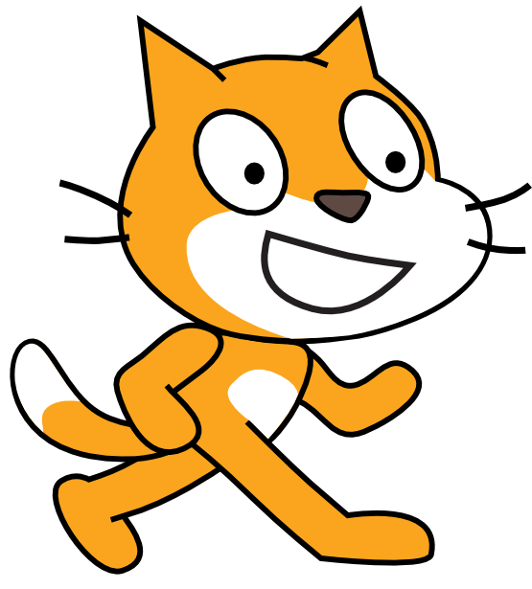

Slide 52
#include <stdio.h>
int main(void)
{
printf(“ola, mundo!\n”);
}

Slide 53
print(“olá, mundo!”)

Slide 54
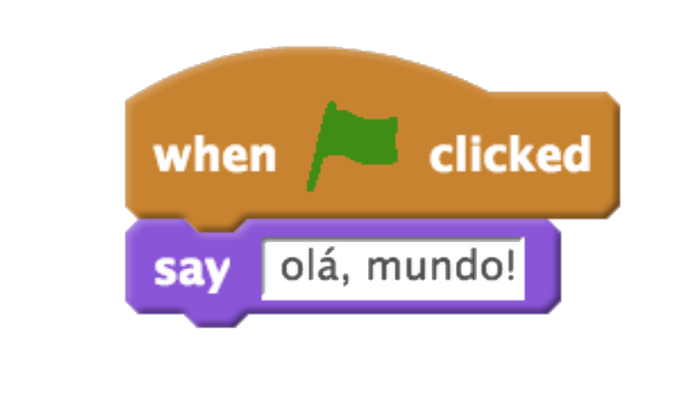

Slide 55
funções
loops
variáveis
expressões booleanas
condições
arrays (listas)
objetos
eventos
…

Slide 56
funções

Slide 57
funções
function = função
entrada
saída

Slide 58
funções
function = função
entrada
algoritmo
saída

Slide 59
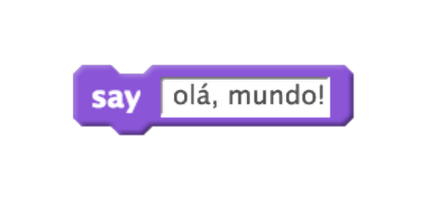
texto
mensagem

Slide 60
olá, mundo!
olá, mundo!

Slide 61
loops

Slide 62
loops
loop = repetição

Slide 63
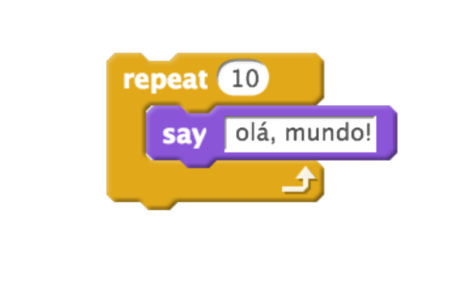

Slide 64
variáveis

Slide 65
variáveis
variable = variável
X = 42
Y = X / 2
Y ?

Slide 66
variáveis
variable = variável
X = 42
Y = X / 2
21

Slide 67
i = 42
variável
definição
valor

Slide 68
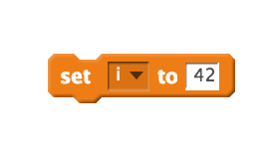
variável
definição
valor
“definir i como 42”

Slide 69
lógica booleana

Slide 70
lógica booleana
boolean logic = lógica booleana
X = 42
Y = 50
X > Y

Slide 71
lógica booleana
boolean logic = lógica booleana
X = 42
Y = 50
X > Y
falso

Slide 72
lógica booleana
boolean logic = lógica booleana
X = 42
Y = 50
X > Y
falso
X < Y
verdadeiro

Slide 73
operadores lógicos
>
maior que
50 > 42 : 50 é maior que 42
<
menor que
13 < 20 : 13 é menor que 20
==
igual a
20 == 20 : 20 é igual a 20

Slide 74
operadores lógicos
‘and’
e
gosto de programar e de dormir
‘or’
ou
vou comer McDonald’s ou Burger King
‘not’
não
não aguento esse calor

Slide 75

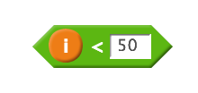

Slide 76
i é menor que 50

Slide 77
condicionais

Slide 78
condicionais
‘if’
se
eu vou se você for
‘if, else’
se, senão
se você for eu vou, senão eu fico em casa

Slide 79
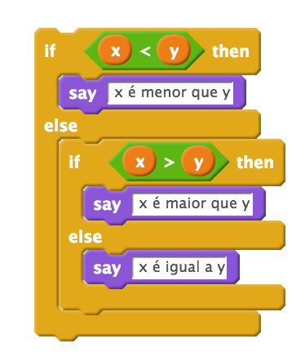

Slide 80
exemplo
https://scratch.mit.edu/projects/120818978/

